Slide 1
데이터분석 mini project 김남규
2022년 한국교통안전공단의 자동차 리콜 현황이라는 자료를 활용하여 어떠한 브랜드의 어떠한 차량이 리콜이 많이 되었는가 알아보고 안전이라는 측면에서 보다 현명한 소비자의 선택을 알아보는 미니 프로젝트이다

Slide 2
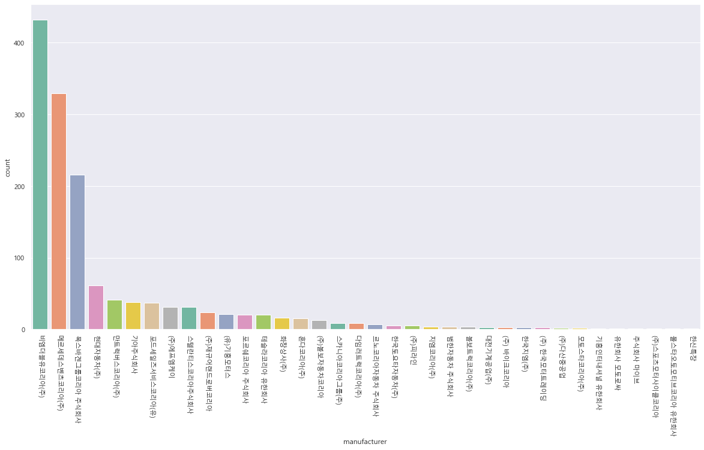
가장 많은 모델을 생산하는 (모델의 갯 수) 회사는 비엠더블유코리아로 나타났고 그 뒤를 벤츠와 폭스바겐순으로 생산모델이 많은 것으로 나타났다 하나의 생산모델만 있는 회사도 기흥인터내셔널 유한회사를 비롯하여 한신 특장까지 6개의 회사가 있는 것으로 나타났다
제조사별 리콜 현황 출력을 출력해 보았는데 모델별로 나눈 수치가 리콜 된 기기이기도 하여서 이 그래프 상의 결론으로는 가장 많은 모델을 가진 비엠더블유코리아가 가장 많은 리콜 차량을 낸 것으로 확인되고 결론적으로 많은 차종을 생산하는 제조사일 수록 리콜 상황이 많은 것으로 나타났다

Slide 3
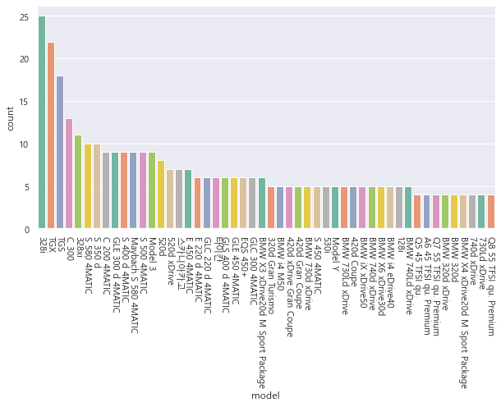
모델별 리콜 현황 출력 상황으로는 328i라는 기종이 가장 많이 리콜 된 것으로 나타났고 tgx라는 기종이 그 뒤를 이었다
가장 많이 고장이 난 328i에 대해 조사해 보았다 비엠더블유코리아의 차량으로 판명되었고 리콜 사유로 블로우바이히터에 고장이
났다는 동일이유로 리콜이 되었다는 결과가 나왔다 같은 고장상황으로 전부 리콜이 되었다는 것을 알게 되었다
두번째로 고장이 많았던 TGX에 대해 조사해 보았는데 만트럭버스코리아의 차량으로 나타났고 고장 사유는 메인퓨즈박스 불량, 바디컨트롤 유닛, 자동차 안정성 제어장치 유닛 고장으로 고장의 종류도 다양한 편이고 비엠더블유코리아와는 만드는 차량종류도 적은 회사인데 불량 많은 차량으로 이름을 올리게 되었다
역시 만트럭버스코리아에서 불량이 나는 차종이다 TGX와 TGS의 불량률이 높은 것으로 나타났다
메르세데스 벤츠 코리아의 c 300이 다음으로 불량이 많은 차종이었는데 불량이유가 각기 다른 형태가 나타났다
결론적으로 제작차종이 많으면 불량이 많을 수 밖에 없는데 만트럭버스는 제작차종이 적은데도 작은 규모에도 TGX와 TGS
두 차종이 불량률이 높았다

Slide 4
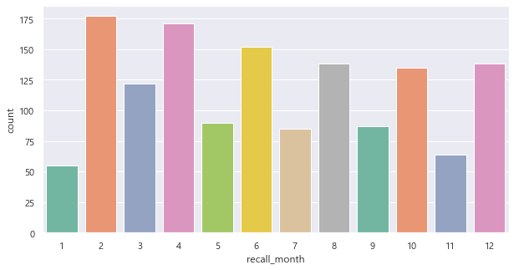
월별 리콜 건수를 뽑아보았다 2월에 가장 많이 리콜이 되었고 1월 달이 가장 리콜이 적었다
2월 달의 불량 건을 뽑아 봤는데 만트럭버스의 불량차량이 많이 포함되어 있었다
두번째로 불량접수가 많은 4월 달의 자료도 살펴 보았다 왜 2월 달과 4월 달에 불량접수가 많은 것인지는 특이 사항이 다 다르고 무엇인가 특징적이지 않다는 결론이다

Slide 5
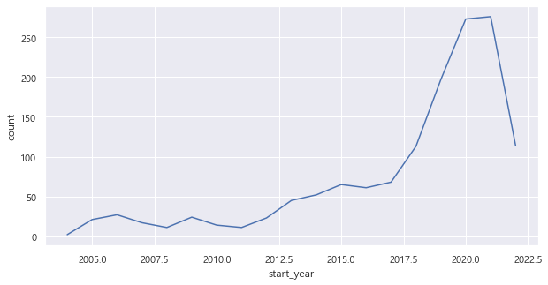
생산연도별 리콜 현황인데 2020년도 까지의 생산부분의 차량이 리콜 정도가 계속 증가하다가 2020년도 부터의 생산차량의 리콜 건수가 감소하는 경향을 보인다

Slide 6
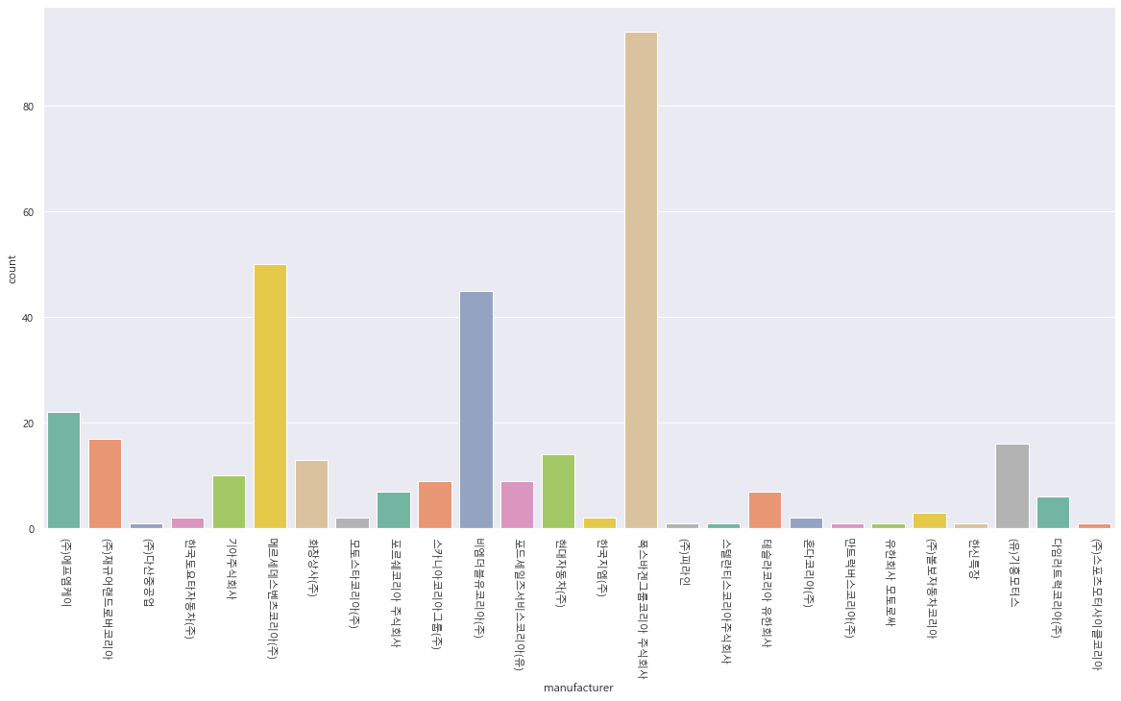
4분기 (10,11,12월) 리콜 현황에서는 폭스바겐 코리아의 리콜 대수가 가장 많았으며 메르세데스 벤츠 코리아가 그 뒤를 이었다
전체 리콜 순위 에서는 즉 전체분기에서의 리콜 순위는 메르세데스 벤츠 코리아가 더 높았다는 결과가 나온다
제작차종이 많으면 많은 불량률이 따랐는데 적은 규모에도 불량률이 많았던 만트럭버스코리아의 불량률은
4분기로만 보면 높지 않았다
제작차종이 많은 메르세데스 벤츠 코리아 , 폭스바겐, 비엠더블유 코리아가 가장 높았으며 전분기 리콜 현황에서도 이 세 회사가 순위만 바뀐 체 리콜 규모가 제일 많았으며 이는 제작차량의 다양성과 양이 많아서 비례관계로서 높다고 할수 있으며
다만 규모가 작은데도 만트럭버스 코리아의 차종 중 TGX와 TGS 차량의 리콜 비율이 높다고 판단된다

Slide 7
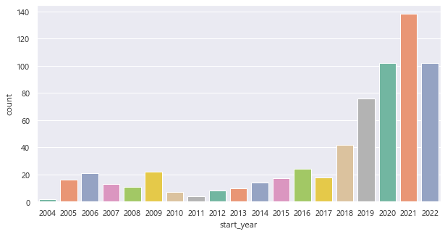
2022년 하반기(7~12월)에 개시된 리콜건들을 생산개시 연도를 기준으로 시각화 역시 2021년도 생산분까지 리콜이 계속증가하다가 2021년 이후 생산분부터 리콜이 감소하는 것으로 나타났다

Slide 8
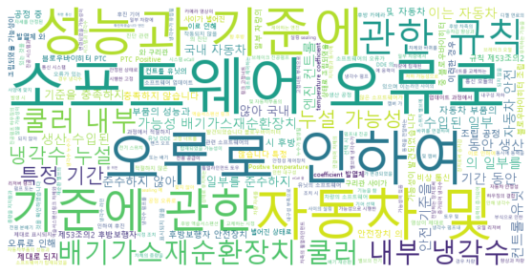
리콜사유에 대한 워드 클라우드를 뽑아봤는데 소프트웨어 오류, 쿨러, 배기가스, 냉각수 문제등이 보인다

Slide 9
데이터 분석의 결론
소비자의 알권리를 위해 조사해본 바로는 어떤 차량의 튼튼함 즉 안정적인 동작은 리콜 사항과 관련이 있다고 생각된다
물론 판매되는 차량이 많고 차종이 많으면 리콜 비중이 늘어나는 것은 당연한 이치이다
실제로 자료를 가지고 살펴 보았을 때 어떤 지에 대한 답이 되었을 것이라고 생각된다
소비자의 선택과정에서 이런 정보들이 선택에 도움이 될 것이다 일단 비엠더블유, 메르세데스 벤츠, 폭스바겐 3종의 독일차가 가장 많은 리콜 율을 보였고 이는 일단 가장 많은 차종을 가지고 있고 또 생산하는 과정에서 일정부분 불가피한 상황이라고 생각된다
그래서 관련기사를 찾아본 결과 이 자료는 2022년 국내에서 리콜 된 전체 차량을 가지고 리콜 상황을 알아보는 자료이고 국내 2022년 기사를 찾아본 결과 2022년 한 해 동안 판매된 국산차와 수입 차 전체 판매량을 집계했다.
국내 각 자동차 제조사와 한국수입차 협회의 발표자료에 따르면 2022년에는 166만 2907대가 판매됐다. 2021년과 비교하면 약 3만 7천여대 하락한 결과다.
현대자동차와 기아, 제네시스로 대표되는 현대차그룹은 국산 수입 전체 중 73.97%의 점유율을 기록했다. 국산 수입 통틀어서 10대가 팔렸다면 이중 7대 이상은 현대차그룹 모델이었다는 것이다. 나머지 3대 규모의 시장을 27개 브랜드가 치열하게 자리다툼을 하고 있는 양상이다.

Slide 10
리콜 사항이 많은 것은 과연 개선이 되었을까?
국내 한정으로 현대기아차가 70%점유율이고 나머지가 독일 자동차의 점유율이나 마찬가지였다 그러나 실제 자료를 가지고 리콜 대수를 살펴보면 점유율은 현대기아차가 압도적인데 리콜 사항으로는 독일 3사가 더 높은 상황이다
비엠더블유의 328i라는 모델이 최다리콜이라는 결과가 나타났다 가장 리콜 사항이 높은 BMW의 뉴스기사를 찾아보았다 2023년 2월 8일 박진우 기자의 조선 비즈 뉴스를 보면
“주행 중 화재가 발생해 BMW에 ‘불 자동차’라는 오명을 가져다 준 배기가스재순환장치(EGR) 리콜(결함시정)이 사태 5년째인 올해도 계속되고 있다. 지난해 말 BMW는 2만8383대를 리콜한다고 발표했는데, 여기에는 작년에 생산돼 판매된 차도 포함된 것으로 파악됐다.
8일 자동차 업계에 따르면 BMW는 작년 12월 20일 새로운 EGR 리콜에 돌입했다. 앞서 2021년 11월 29일 발표한 22만 1238대의 리콜이 완료되지 않은 시점에서 문제가 있는 리콜 대상 차종이 또 발견된 것이다. 문제가 된 EGR은 2018년 6월 11일부터 2022년 3월 28일 사이 제작된 부품으로, 이전 사례와 마찬가지로 ERG 내 냉각수가 새 엔진 출력이 제한되거나 화재(열적 사건)가 발생할 가능성이 발견됐다.
BMW코리아와 임직원은 2018년 주행 중 잇따라 화재 사고가 발생한 결함을 은폐한 혐의로 지난해 5월 재판에 넘겨졌다. 이들은 EGR 불량이 자동차 화재로 이어질 수 있다는 결함을 알고 있으면서도 정부에 자료를 내지 않거나 관련 표현을 삭제한 채 제출하는 방식으로 이를 숨긴 혐의를 받고 있다. 지난달 25일에는 BMW코리아 임직원과 회사 법인의 자동차관리법 위반 혐의 사건 2차 공판이 서울중앙지방법원에서 진행됐다.
자동차관리법 31조 1항은 자동차 또는 자동차부품이 안전 운행에 지장을 주는 등의 결함이 있는 경우 그 사실을 안 날부터 자동차 소유자가 알 수 있도록 지체 없이 그 사실을 공개하고 시정조치를 하도록 규정한다. 만일 이를 위반하게 되면 10년 이하의 징역 또는 5000만원 이하의 벌금에 처할 수 있다.”

Slide 11
지금 현재의 상황은?
BMW 차종의 리콜이 지금도 진행중이며 결함 은폐까지도 시도된 정황이 있다는 뉴스기사를 보았다
2022년 자료 중 만트럭버스의 TGX, TGS 기종이 결함율이 높았는데 만트럭버스 역시 독일 차종이며 기사를 찾아본 결과
“독일 프리미엄 상용차 기업 만트럭버스 그룹(MAN Truck & Bus SE)의 한국법인인 만트럭버스코리아(이하 ‘만트럭’)는 2021년 9월 실시한 자발적 리콜을 95.4% 완료했다고 25일 밝혔다.
만트럭의 자발적 리콜은 유로6A, B, C 엔진이 장착된 트럭 4,408대에 대해 실시된 리콜로 6월 24일 기준으로 4,204대의 작업을 완료하며, 전체 리콜 대상 중 약 95.4%라는 전례 없는 수치를 달성했다.
만트럭은 성공적인 리콜 완수를 위해 다방면의 노력을 기울였다. 전국 대부분의 서비스센터에 엔진 엑셀런스 센터(Engine Excellence Center, EEC)를 설치 및 운영해 엔진 수리에 특화된 공간과 장비를 마련했으며,
독일 본사 차원에서 엔진 리콜을 위한 전용 시설인 리콜 센터를 평택 서비스 센터에 설치하는 등 인적 및 기술 지원을 통해 서비스의 질을 높였다. 특히, 고객의 운휴 시간을 최소화하기 위해 ‘올인원(all-in-one) 리콜’ 방식을 채택해 한 번의 서비스센터 방문으로 점검과 수리를 모두 완료할 수 있도록 했다.
성공적인 리콜 캠페인은 고객만족도 향상으로 이어졌다. 초기 리콜 고객들을 중심으로 리콜 이후 차량 상태에 대한 만족도가 높다는 입소문이 퍼지면서 많은 고객들이 리콜에 적극적으로 동참했으며, 이는 고객들의 신뢰 회복과 만족도 제고로 이어졌다
만트럭버스는 현재 리콜 사항이 있으나 잘 대처하여 소비자 만족을 이끌어 내고 있는 것으로 생각된다

Slide 12
2022년도 리콜 3위였던 폭스바겐의 현재 상황은?
2024년 2월 13일 아주 경제의 기사를 한번 살펴보자
폭스바겐, 수입 차 리콜 대수 1위 '불명예' …판매 대비 리콜 비중도 1위
지난해 폭스바겐그룹코리아(폭스바겐·아우디·벤틀리·람보르기니)가 수입 차 브랜드 중 결함시정(리콜) 대수 1위라는 불명예를 안았다. 이와 더불어 판매 대비 리콜 비중 또한 가장 높은 것으로 나타났다.
12일 국토교통부와 환경부에 따르면 작년 자동차 리콜 대수는 총 186만2764대로 전년 329만2667대보다 43.4% 감소한 것으로 나타났다. 반면 같은 기간 폭스바겐그룹 차량의 리콜 대수는 총 17만2791대로 전년(5만5778대)보다 3배 가까이 증가했다. 폭스바겐그룹은 2022년 수입 차 중 리콜 대수 기준으로는 5위였지만 1년 새 210%가 급증하면서 1위에 등극했다.
많이 팔리는 브랜드일수록 전체 결함 및 리콜 차량 집계에서는 불리하다. 하지만 폭스바겐의 경우 판매 대비 리콜 비중 또한 가장 높은 것으로 조사됐다. 지난해 폭스바겐그룹의 판매 대비 리콜 비중은 588.6%로 벤츠(107.4%)보다 약 5배, BMW(148%)보다 4배 높다. 폭스바겐그룹의 리콜 건수는 수입 차 판매 1·2위인 BMW(8만3112대)와 메르세데스 벤츠(11만3519대)를 합친 것보다 많다.
한국수입자동차협회(KAIDA)에 따르면 작년 BMW는 총 7만7395대를 팔아 수입 차 판매 1위를 기록했고, 2위인 벤츠는 7만6697대의 판매량을 기록했다. 폭스바겐그룹 판매량은 총 2만9356대에 불과했지만 리콜 건수는 수입 차 브랜드 중 가장 많다.

Slide 13
2022년 2022년 한국교통안전공단의 자동차 리콜 현황 자료로 보는 mini project의 결론
업계에선 품질 이슈와 더불어 브랜드 관리 소홀과 부실한 라인업이 판매 하락으로 이어졌다고 지적한다. 폭스바겐은 준중형 스포츠유틸리티차량(SUV)인 티구안을 제외하면 내연기관에서 내세울 모델이 없다는 평가다. 게다가 국내에 판매 중인 전기차가 준중형 SUV인 ID.4 1개 모델에 그친다. 국내 전기차 시장 대응이 갈수록 늦어지고 있는 것도 폭스바겐의 약점으로 지적되고 있다.
~ 물론 2024년 자료이지만 2022년에도 폭스바겐이 리콜 율이 3위였는데 이것이 2024년에는 리콜율 1위가 되었다 판매량이나 차종이 많을수록 리콜 율이 올라가는 것은 어쩔 수 없겠지만 이에 대처하는 기업의 대응이 잘 되었는 가가 중요하다고 생각된다 실제로 만트럭버스는 자발적 리콜로 소비자의 만족이 높아졌다는 기사도 볼 수가 있다
2022년도 실제 자료를 보며 리콜 사항을 살펴보았다 중요한 것은 기업이 대응이며 이 리콜 사항이 있었을 때 개선되어야 하며 안전사항에 대한 기업의 노력이 필요한 시점으로 보이며 이런 사항들의 소비자의 선택에 도움이 되었으면 하는 바램에서 자료조사를 하게 되었다 안전은 타협 할 수 없는 기업의 가치라고 생각되며 이런 정보가 도움이 되었기를 바란다

